Slide 1
Rest API
Nguyễn Thu Hường
Hà Nội, 2019-2020

Slide 2
Nội dung
0
Khái niệm về Web và Web service
1
Rest API
2
Nguyên tắc thiết kế Rest
3
Xây dựng một ứng dụng Restful API

Slide 3
0
Khái niệm về Web và Web service

Slide 4
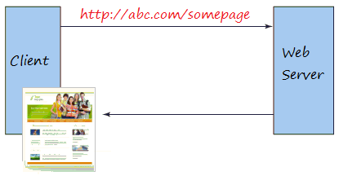
Khái niệm web và Web service
Website:
  Một tập hợp các trang web (web pages) bao gồm văn bản, hình ảnh, video, flash v.v...
  Nằm trong một tên miền (domain name) hoặc tên miền phụ (subdomain).
  Trang web được lưu trữ (web hosting) trên máy chủ web (web server) có thể truy cập thông qua Internet.

Slide 5
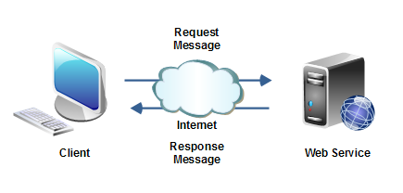
Khái niệm web và Web service
Web service:
  Theo W3C (World Wide Web Consortium): Web service (Dịch vụ web) là hệ thống phần mềm được thiết kế để hỗ trợ khả năng tương tác giữa các ứng dụng trên các máy tính khác nhau thông qua mạng Internet.
  Các Web Service thường cung cấp các dữ liệu thô mà nó khó hiểu đối với đa số người dùng thông thường, chúng thường được trả về dưới dạng XML hoặc JSON.

Slide 6
Khái niệm web và Web service
Đặc điểm của Web service:
  Tính độc lập (độc lập cả về ngôn ngữ và nền tảng)
  Khả năng tự mô tả (thông qua tài liệu WSDL- Web Sevice Description Language)
  Tách biệt giữa mô tả và nội dung
  Webservice được dựa trên các chuẩn mở: SOAP, WSDL, XML, JSON, UDDI (Universal Description, Discovery, and Intergration).
  Sự truy cập được thông qua môi trường web

Slide 7
Khái niệm web và Web service
Ưu điểm của Web service
  Web service cung cấp nền tảng rộng lớn chạy được trên các hệ điều hành khác nhau
  Nâng cao khả năng tái sử dụng
  Tạo mối quan hệ tương tác lẫn nhau, dễ dàng cho việc phát triển các ứng dụng phân tán.
  Cài đặt dễ ràng, chi phí thấp, hiệu quả cao.
  Sử dụng các giao thức và chuẩn mở, giao thức và định dạng dữ liệu dựa trên văn bản giúp các lập trình viên dễ dàng hiểu được.

Slide 8
Khái niệm web và Web service
Nhược điểm của Web service
  Có nhiều chuẩn khiến người dùng khó nắm bắt.
  Có thể xảy ra thiệt hại lớn vào khoảng thời gian không hoạt động của web service như: có thể lỗi nếu như máy tính không nâng cấp, thiếu các giao tiếp trong việc vận hành.
  Phải quan tâm nhiều hơn đến vấn đề bảo mật

Slide 9
Khái niệm web và Web service
Hoạt động của Web service
  Một dịch vụ web cho phép giao tiếp giữa các ứng dụng khác nhau bằng cách sử dụng các tiêu chuẩn mở như HTML, XML, WSDL và SOAP.
  Một dịch vụ web có sự giúp đỡ của:
    XML để gắn thẻ dữ liệu.
    SOAP để chuyển một tin nhắn.
    WSDL để mô tả tính khả dụng của dịch vụ.

Slide 10
Khái niệm web và Web service
Hoạt động của Web service
  Bạn có thể xây dựng một dịch vụ web dựa trên Java chạy trên Solaris có thể truy cập từ chương trình Visual Basic của bạn chạy trên Windows.

Slide 11
Khái niệm web và Web service
Ví dụ hoạt động của Web service: Một hệ thống xử lý đơn đặt hàng và quản lý tài khoản đơn giản.
Nhân viên kế toán sử dụng ứng dụng khách được xây dựng với Visual Basic hoặc JSP để tạo tài khoản mới và nhập các đơn đặt hàng của khách hàng mới.
Logic xử lý cho hệ thống này được viết bằng Java và nằm trên máy Solaris, cũng tương tác với cơ sở dữ liệu để lưu trữ thông tin.

Slide 12
Khái niệm web và Web service
Các bước để thực hiện thao tác này như sau:
  Chương trình khách hàng kết hợp thông tin đăng ký tài khoản vào một thông điệp SOAP.
  Thông báo SOAP này được gửi đến dịch vụ web làm phần thân của yêu cầu HTTP POST.
  Dịch vụ web giải nén yêu cầu SOAP và chuyển đổi nó thành lệnh mà ứng dụng có thể hiểu được.
  Ứng dụng xử lý thông tin theo yêu cầu và phản hồi với số tài khoản duy nhất mới cho khách hàng đó.
  Tiếp theo, dịch vụ web gói trả lời vào một thông báo SOAP khác, nó gửi trở lại chương trình máy khách để đáp ứng yêu cầu HTTP của nó.
  Chương trình khách hàng mở gói thông điệp SOAP để có được kết quả của quá trình đăng ký tài khoản.

Slide 13
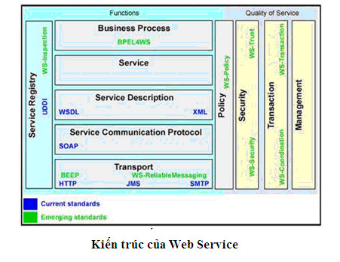
Khái niệm web và Web service
Kiến trúc của Web service

Slide 14
Khái niệm web và Web service
Các thành phần của web service: có 3 thành phần chính
  SOAP (Simple Object Access Protocol) – giao thức truy cập đối tượng đơn giản.
  WSDL (Web Services Description Language) – ngôn ngữ định nghĩa web service.
  UDDI (Universal Description, Discovery and Integration).

Slide 15
Khái niệm web và Web service
SOAP
  SOAP (Simple Object Access Protocol) – giao thức truy cập đối tượng đơn giản.
  SOAP là một giao thức dựa trên XML để truy cập các web service.
  SOAP là một khuyến nghị của W3C về giao tiếp giữa các ứng dụng.
  SOAP độc lập với nền tảng và ngôn ngữ độc lập.

Slide 16
Khái niệm web và Web service
WSDL
  WSDL (Web Services Description Language) – ngôn ngữ định nghĩa web service.
  WSDL là một tài liệu xml chứa thông tin về các web service như tên phương thức, tham số phương thức và cách truy cập nó.
  WSDL là một phần của UDDI. Nó hoạt động như một giao diện giữa các ứng dụng web service.

Slide 17
Khái niệm web và Web service
UDDI
  UDDI (Universal Description, Discovery and Integration)
  UDDI là một framwork dựa trên XML cho việc mô tả, khám phá và tích hợp các web sevice.
  UDDI là một thư mục các giao diện web service được mô tả bởi WSDL, chứa thông tin về các web service.

Slide 18
Khái niệm web và Web service
Các loại web service: có 2 loại chính
  SOAP web service.
  RESTful web service.

Slide 19
Khái niệm web và Web service
SOAP Web Service
  Ưu điểm của SOAP web service: Bảo mật và độc lập về ngôn ngữ và nền tảng
  Nhược điểm của SOAP web service: Chậm và Phụ thuộc WSDL(SOAP sử dụng WSDL và không có bất kỳ cơ chế nào khác)

Slide 20
Khái niệm web và Web service
RESTful Web Service
  REST là một kiểu kiến ​​trúc không phải là một giao thức.
  Ưu điểm của RESTful web service
    Nhanh: RESTful web service nhanh vì không có đặc tả nghiêm ngặt như SOAP. Nó chiếm ít băng thông và tài nguyên hơn.
    Ngôn ngữ và nền tảng độc lập
    Có thể sử dụng SOAP: RESTful web service có thể sử dụng các SOAP web servie khi thực hiện.
    Cho phép nhiều định dạng dữ liệu khác nhau: Plain Text, HTML, XML và JSON.

Slide 21
Khái niệm web và Web service
Sự khác nhau giữa API và web service:
  Tất cả Web services là APIs nhưng tất cả các APIs không phải là Web services.
  Web services không thể thực hiện được tất cả các thao tác mà API sẽ thực hiện.
  Một Web service sử dụng 3 chuẩn chính: SOAP, REST và XML-RPC trong quá trình giao tiếp, ngược lại API có thể sử dụng bất kỳ chuẩn nào để giao tiếp.
  Một Web service đòi hỏi luôn luôn phải có mạng để nó hoạt động nhưng API thì không cần.
  API tạo điều kiện liên kết trực tiếp với một ứng dụng trong khi Web service thì không.

Slide 22
1
Rest API

Slide 23
Resource
Resource (tài nguyên):
  Việc quản lý tài nguyên là một phần quan trọng và chiếm phần lớn trong việc phát triển website.
  Trong đó resource của các website khác nhau có thể sẽ khác nhau.
    Với các trang mạng xã hội như Facebook: resource thường là danh sách người dùng (user hoặc account), danh sách các bài viết (post hoặc article), các ảnh được đăng (photo hoặc image), các trang fanpage (fanpage)...

Slide 24
Resource
Resource (tài nguyên):
  Việc quản lý resource của một website bao gồm 4 tác vụ chính:
    Tạo mới một resource (create)
    Lấy thông tin một resource (read)
    Cập nhật một resource (update)
    Xoá một resource (delete)
  HTTP quy định một số các phương thức để tương tác với tài nguyên như:
    GET:
    POST
    PUT
    DELETE
    …

Slide 25
API
API - Application Programming Interface (Giao diện lập trình ứng dụng)
  Không phải là một ngôn ngữ lập trình, về cơ bản nó cho phép các phần mềm có thể tương tác với nhau.
  Hiện nay có rất nhiều loại API khác nhau: Windows API, Google API, Youtube API, …
  Nhưng khi mà người ta nói đến Google API, Youtube API, Twitter API là người ta đang nói về Rest API.

Slide 26
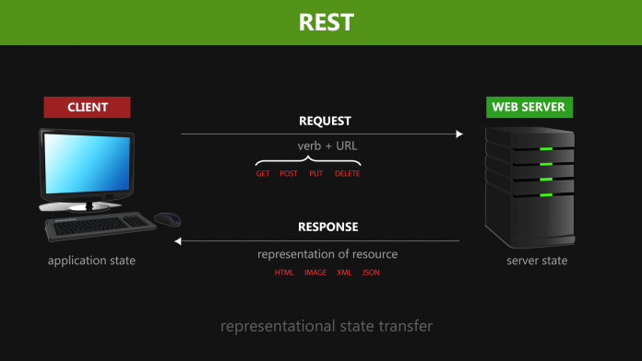
Rest
Rest (Representational State Transfer) - Chuyển trạng thái đại diện. được đưa ra vào năm 2000 trong luận văn tiến sĩ của Roy Thomas Fielding (đồng sáng lập giao thức HTTP)

Slide 27
Rest
Là kiến trúc phần mềm phổ biến nhất hiện nay,
Đơn giản: nó là một chuẩn thiết kế phần mềm, nó quy định cách mà client và server tương tác với nhau trong việc quản lý các tài nguyên trên internet, thông qua giao thức HTTP.
Rest sử dụng một vài đại diện để biểu diễn tài nguyên: HTML, JSON, XML…
REST được sử dụng rất nhiều trong việc phát triển các ứng dụng Web Services sử dụng giao thức HTTP trong giao tiếp thông qua mạng internet.
Các ứng dụng sử dụng kiến trúc REST này thì sẽ được gọi là ứng dụng phát triển theo kiểu RESTful.

Slide 28
Rest API
Vậy Rest API là chỉ việc thiết kế Web API theo chuẩn Rest. Nó bao gồm các nguyên tắc, rằng buộc trong thiết kế Web API.
Không phải lúc nào cũng vậy nhưng một Rest API hoạt động khá giống một trang web. Ta thực hiện gọi hàm từ máy khách để lấy dữ liệu ở máy chủ thông qua giao thức HTTP.

Slide 29
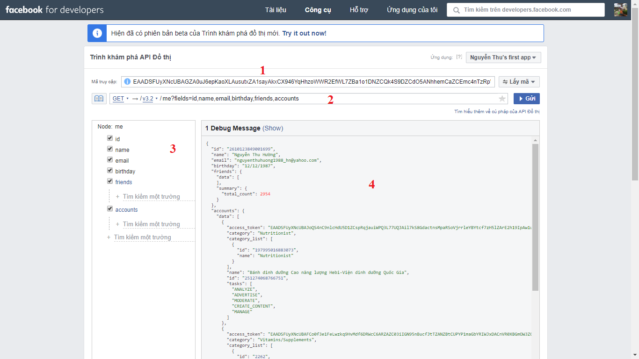
Ví dụ Rest API
Để khám phá Graph API Facebook ta vào link: https://developers.facebook.com/
Chọn mục Graph API Explorer

Slide 30
2
Nguyên tắc thiết kế Rest

Slide 31
Các nguyên tắc thiết kế Rest
Sử dụng các phương thức HTTP một cách rõ ràng
Phi trạng thái
Hiển thị cấu trúc thư mục như URls
Chuyển đổi JavaScript Object Notation (JSON) và XML hoặc cả hai.

Slide 32
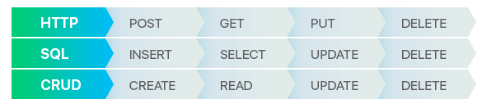
Các nguyên tắc thiết kế Rest
Sử dụng các phương thức HTTP một cách rõ ràng: Thiết lập một ánh xạ 1-1 giữa các hành động: tạo, đọc, cập nhật và xoá (CRUD) tài nguyên trong quá trình vận hành và các phương thức HTTP
Bảng tương quan giữa phương thức HTTP, CRUD và các lệnh SQL

Slide 33
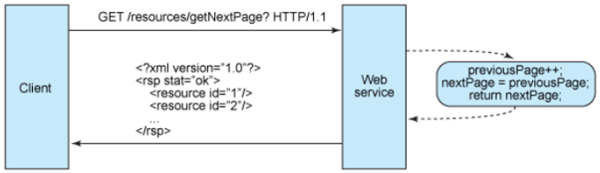
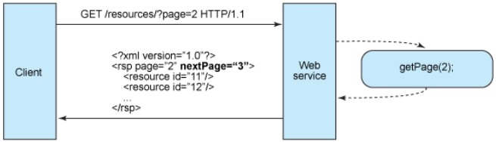
Các nguyên tắc thiết kế Rest
Phi trạng thái
Mô hình trạng thái
Mô hình phi trạng thái

Slide 34
Các nguyên tắc thiết kế Rest
Hiển thị cấu trúc thư mục như URIs - Cấu trúc địa chỉ của RESTful service:
  Rest đưa ra một cấu trúc để người dùng có thể truy cập vào tài nguyên của nó thông qua các URL.
  Các địa chỉ Rest service cần phải thật trực quan đến mức đơn giản có thể dự đoán và dễ hiểu.
  GET http://localhost:5928/api/customers
  GET http://localhost:5928/api/customers/KH02

Slide 35
Các nguyên tắc thiết kế Rest
Các quy tắc bổ sung khi nói về cấu trúc địa chỉ của RESTful service:
  Giấu các đuôi tài liệu mở rộng của bản gốc trong máy chủ (.jsp, .php, .asp).
  Để mọi thứ là chữ thường
  Thay thế các khoảng trống bằng gạch chân hoặc gạch nối (một trong hai loại).
  Thay vì sử dụng mã (404 Not Found) khi yêu cầu địa chỉ cho một phần đường dẫn thì luôn luôn cung cấp một trang phản hồi mặc định.

Slide 36
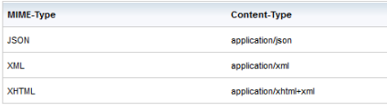
Các nguyên tắc thiết kế Rest
Định dạng dữ liệu (XML, Json, …)
  Client có thể chỉ định kiểu dữ liệu trả về mà nó mong muốn (JSON, XML, …) các chỉ định này gọi là các kiểu MIME ( (Multipurpose Internet Mail Extensions)
    Một số loại MIME phổ biến:

Slide 37
3
Xây dựng một ứng dụng Restful API

Slide 38
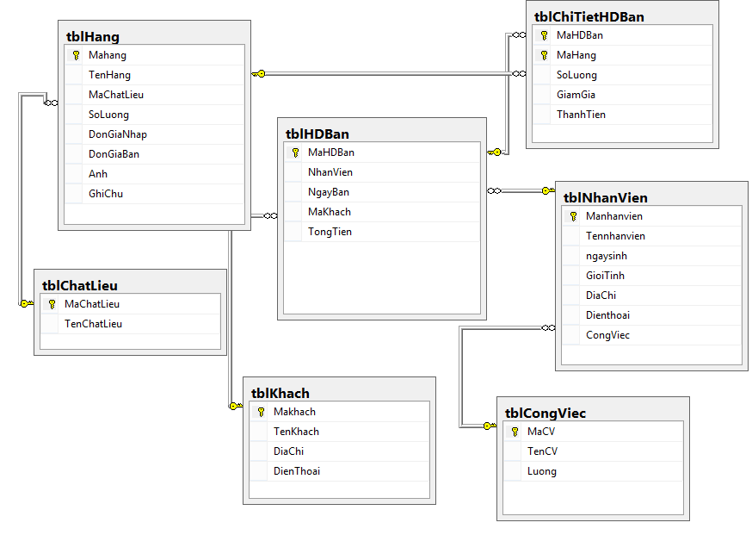
Bài toán
Trên server có một Cơ sở dữ liệu có tên là DuLieu như sau:

Slide 39
Yêu cầu
Xây dựng web service theo chuẩn Rest cung cấp 5 dịch vụ sau:
  Lấy thông tin tất cả các khách hàng
  Lấy thông tin một khách hàng với mã cụ thể
  Xóa một khách hàng
  Sửa thông tin một khách hàng
  Thêm mới một khách hàng

Slide 40
Xây dựng Rest API
Giả sử rằng trên Server đã có sẵn Cơ sở dữ liệu DuLieu rồi. Bây giờ ta chỉ tập chung vào việc xây dựng Rest API.
Bước 1: tạo ứng dụng ASP.NET Web Application → Empty
Bước 2: Tạo LINQ to SQL cho Cơ sở dữ liệu DuLieu (làm việc với bảng tblKhach. (Chi tiết trong bài giảng)

Slide 41
Xây dựng Rest API
Bước 3: Ta tiến hành viết các chức năng cho Web API cung cấp 5 dịch vụ như bài toán yêu cầu (viết trong file CustomerController.cs), ta tuân thủ theo các quy tắc sử dụng giao thức HTTP của Rest như sau:

Slide 42
http://blogcongdong.com
Thank You !
Click to edit company slogan .

